Slide 1
Volební reformy v oblasti personalizace volby
Peter Spáč
25.4.2017

Slide 2
Personalizace politiky
Vnímání osob jako jednotlivců než reprezentantů kolektivní entity, např. politické strany
Znaky:
  Způsob prezentace politiky
  Vnímání politiky
  Tvorba politických názorů prostřednictvím nahlížení na osoby
  Výběr ve volbách na základě rysů osob
Karvonen: „Žádný přesvědčivý trend, hodně náznaků“

Slide 3
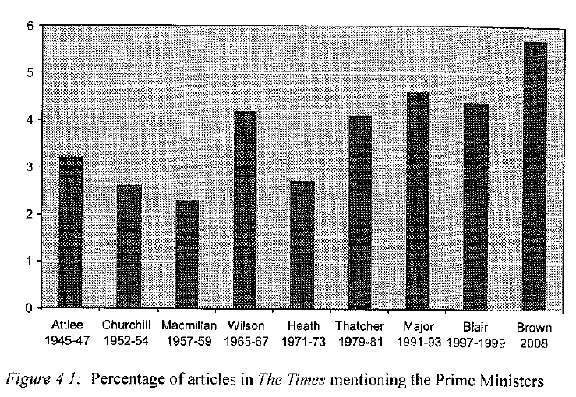
Podíl článků o VB premiérech v The Times (Karvonen 2010)

Slide 4
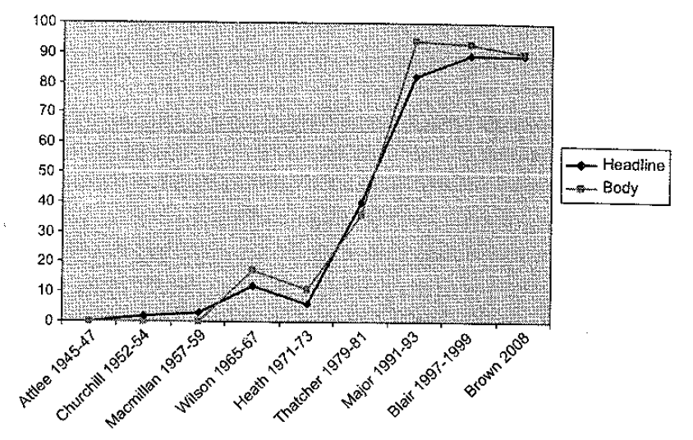
Podíl článků o PM referujících v osobním stylu (Karvonen 2010)

Slide 5
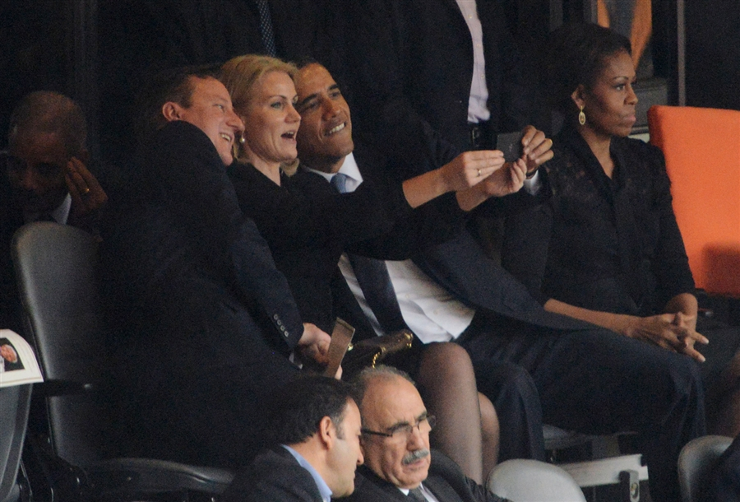

Slide 6
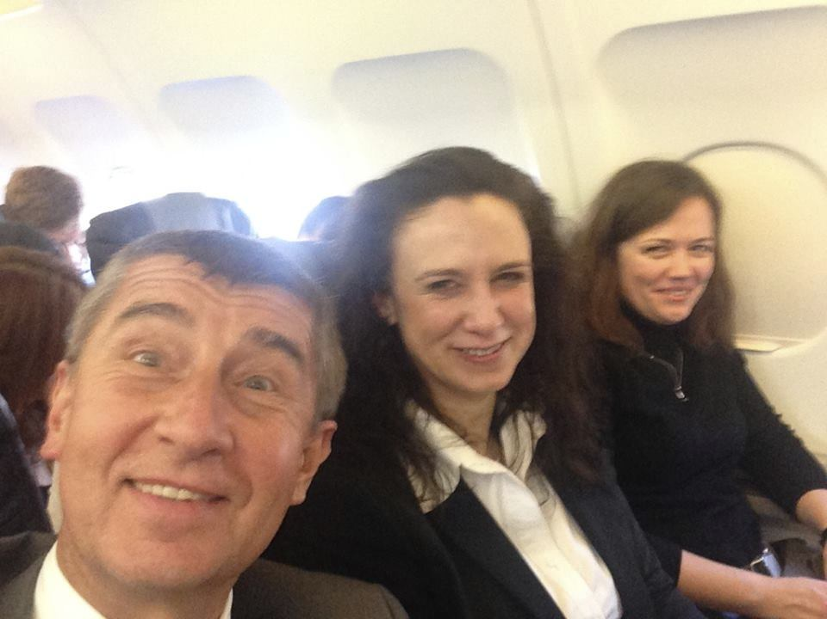

Slide 7
Personalizace a volby
Volební systémy jako součást širšího trendu personalizace
Orientace systémů na výběr samotných osob než na rozhodování mezi listinami
Různé definice personalizace voleb
  Kandidáti vs. voliči

Slide 8
Personální rysy ve volbách
Volební systémy ovlivňují pohnutky kandidátů zdůrazňovat vlastní osobnostní rysy než držet stranickou linii (Carey a Shugart 1995)
Faktory:
  Kontrola stranického vedení nad volební listinou (ballot)
  Nezávislost zvolení kandidáta na úspěchu jeho spolustraníků (pool)
  Počet a charakter udělování hlasů voliči (votes)
  Velikost obvodu

Slide 9
Personální rysy ve volbách
Ballot:
  2 – lídři nemají kontrolu nad volebním lístkem
  1 – lídři sestavují listinu, voliči do ní mohou zasáhnout
  0 – lídři sestavují fixní listinu, voliči nemohou zasáhnout
Bodování volebních systémů danou technikou je čistě instrumentální

Slide 10
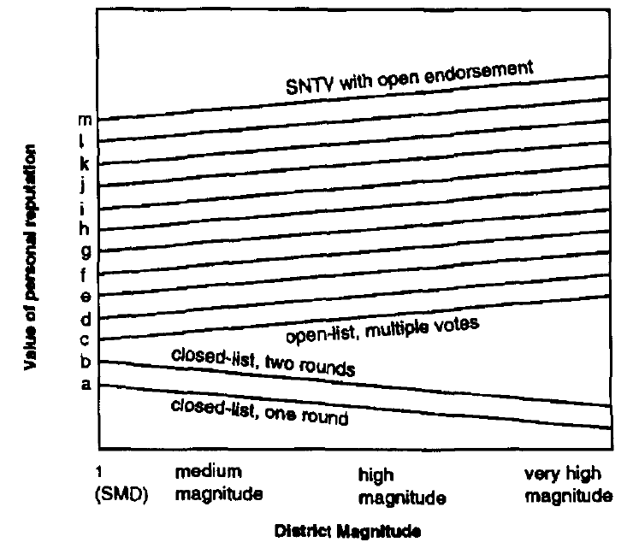
Personální rysy ve volbách

Slide 11
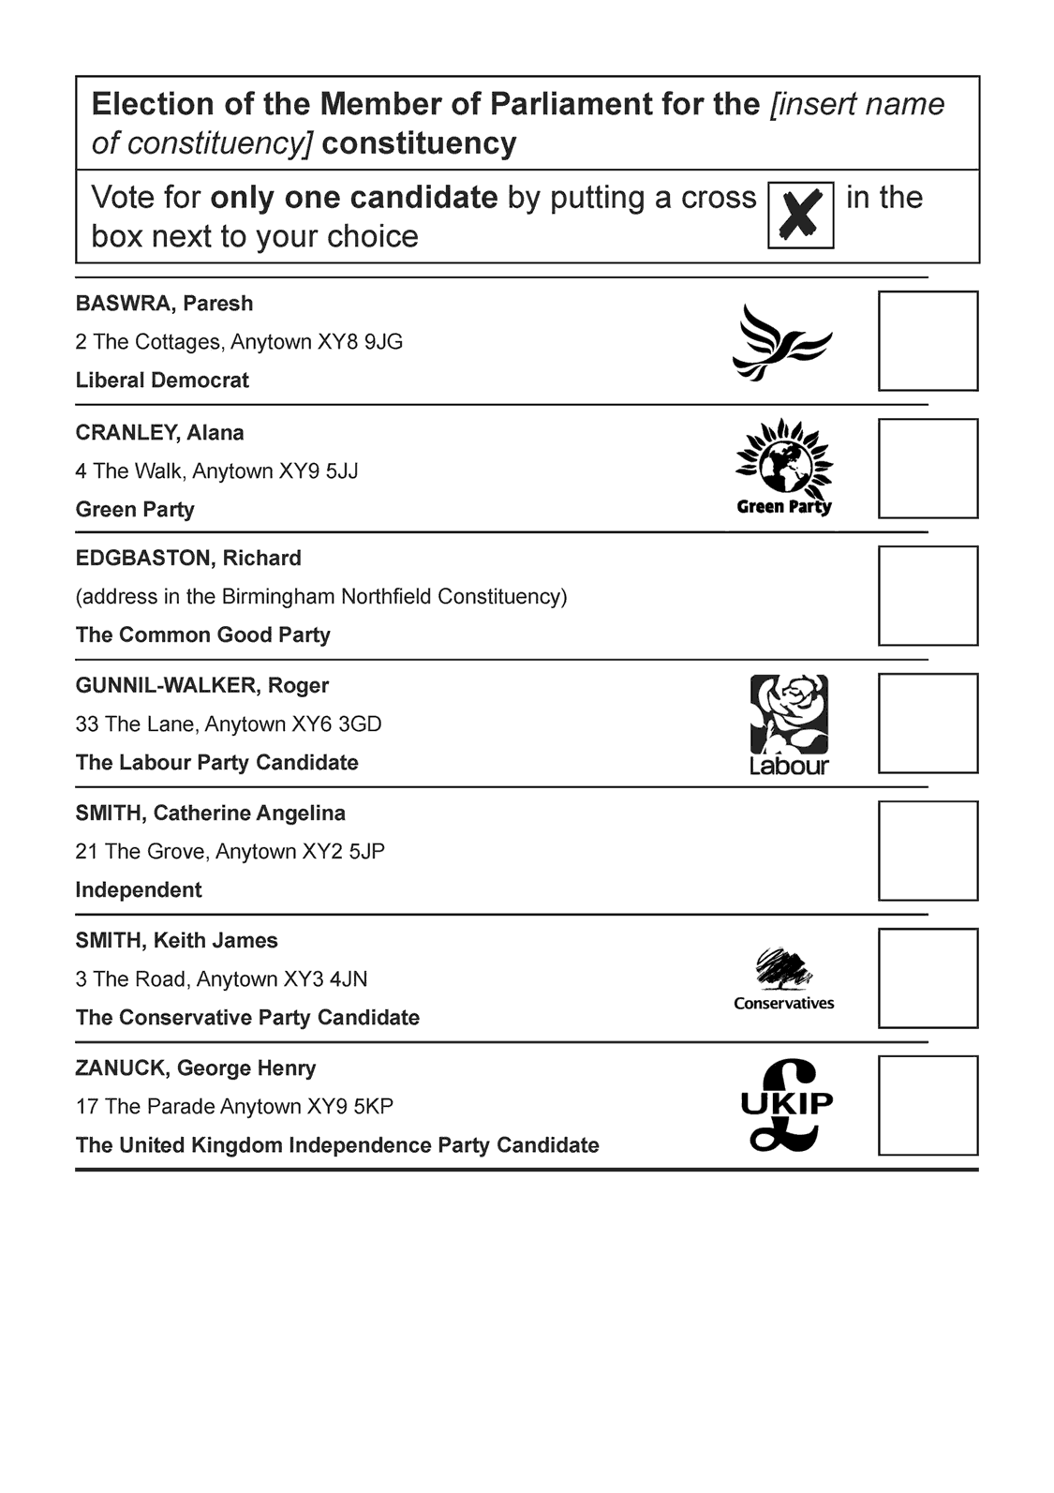

Slide 12
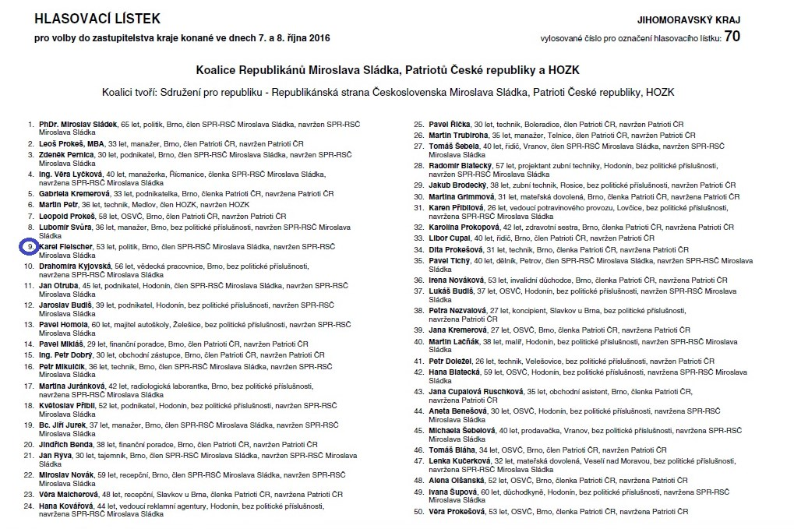

Slide 13
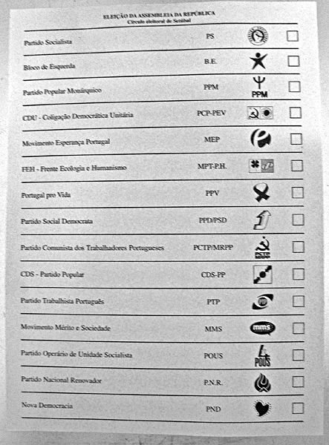

Slide 14
Personalizace v ČR
Oslabování nebo opouštění poměrné logiky systému skrze oficiální důraz na silnější personalizaci
Reforma ODS a ČSSD (2000):
  Opoziční smlouva
  ODS: 160-175 poslanců, 35 obvodů, dělitel Imperiali, platnost od 2001
  ČSSD: 200 poslanců, až 36 obvodů, dělitel D´Hondt, platnost od 2002

Slide 15
Výsledná podoba
Listinný poměrný systém, 200 poslanců
35 obvodů (4-8), průměr 5,7 (předtím 25)
Modifikovaný D´Hondt (1,42)
Vyšší klauzule pro koalice (10, 15, 20)

Slide 16
Přímá volba poslanců
Většinový volební systém do voleb PS PČR – reforma jako obroda demokracie v ČR
Kritika současného stavu:
  Morální úpadek politiky, silný vliv stran na složení parlamentu, slabí kandidáti (nízká konkurence), politika bez osobností, volič bez opory v politice

Slide 17
Přímá volba poslanců
Předpokládané cíle:
  Konec anonymity poslanců
  Silnější vazba mezi voliči a poslanci (adresnost systému)
  Zodpovědnost poslanců vlastním obvodům
  Oslabení extremismu

Slide 18
Přímá volba poslanců
„Ve Velké Británii i Francii přímá volba poslanců úspěšně funguje. Vedle větší odpovědnosti poslanců k své voličské základně fungují lépe parlamentní strany, a to jak ve vládě, tak v opozici.“
„Jsme naopak přesvědčeni, že zvýšení kvality a osobní odpovědnosti poslanců by pomohlo zmenšit vliv zákulisních hráčů a obchodních zájmů na politiku. Korupční chování stran by voliči rychle potrestali.“

Slide 19
Přímá volba poslanců
Kritika: Když zavedete přímou volbu, oslabíte velké politické strany na úkor osobností, které může podporovat kdokoliv, a omezíte menší politické strany.
„Tato praxe není běžná v zemích, v níž tento systém funguje (Velká Británie, Francie, Kanada), spíše naopak. V přímém volebním souboji se prosazují osobnosti. Na rozdíl od nás zastupují politické strany v parlamentu skutečné osobnosti, které kompetentně vystupují v parlamentních rozpravách a jejichž názory a postoje na zásadní problémy jsou obecně známé.“

Slide 20
Přímá volba poslanců
„Po volbách se pak dozvídáme jen stranické procentní výsledky – vlastně nevíme, jestli a kdo nás nakonec zastupuje; neznáme svého poslance. Je jasné, že potom nemůžeme mít důvěru v politické instituce státu.“
„Podle dubnového výzkumu CVVM důvěřuje Poslanecké sněmovně 12% obyvatel, zatímco často ostouzenému Senátu 21%. Domníváme se, že je to i díky efektům většinového volebního systému.“

Slide 21
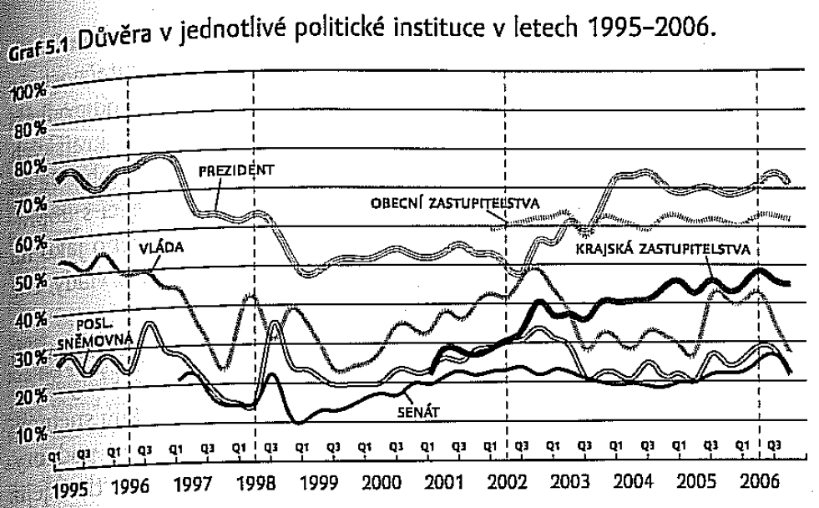
Linek (2010)

Slide 22
Dělení hlasů (Gschwendt a Kolk)
Přítomnost dělení hlasů (split ticket voting)
Volič má dva hlasy, jež neudělí totožnému subjektu, resp. straně a jejímu kandidátovi
Aplikované na MMP, širší použití je možné (včetně listinných poměrných systémů)

Slide 23
Dělení hlasů
Povede změna z poměrného na smíšený systém k dělení hlasů?
Případ Holandska (Gschwendt a Kolk):
  Simulace
  Odhad cca. 30 % voličů by tuto možnost využilo
  Předpokládány pouze malé dopady na rozdělení parlamentních křesel

Slide 24
Trendy v personalizaci voleb
Pilet a Renwick – výzkum 31 evropských zemí (EU + Island, Norsko, Švýcarsko)
Volební reformy a personalizace:
  Podoba hlasování voličů
  Efekt na výsledky
Pouze „signifikantní“ reformy – pravidlo 20 procent

Slide 25
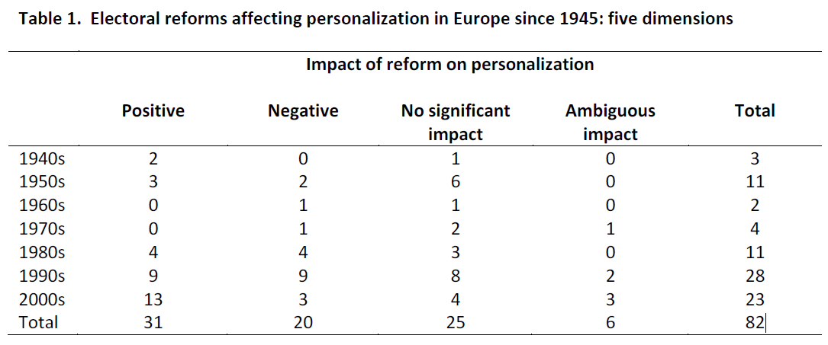
Trendy v personalizaci voleb (Pilet, Renwick)

Slide 26
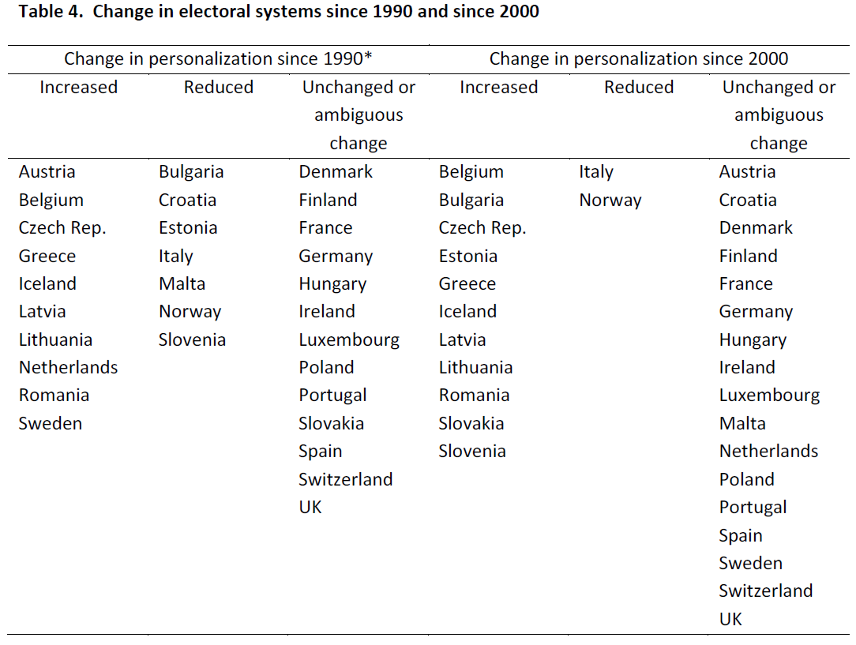

Slide 27
„Slabé“ reformy
Posilnění personalizace voleb nevyhnutně nevyžaduje změnu základní logiky systému (např. poměrný → většinový)
Reformy mohou logiku systému zachovat, postačuje i úprava jeho prvků
Rozšíření personal vote pomocí širší možnosti voliče anebo snižováním (eliminací) jejich bariér
Důležitý je rozsah reformy (marginální vs. podstatné úpravy)

Slide 28
Belgie
Listinný poměrný systém, 150 poslanců
12 volebních obvodů, klauzule 5 %
Vázané listiny
Volič může udělit (alternativně):
  Hlas straně jako celku (list vote)
  Hlas kandidátovi na listině strany (preference vote)

Slide 29
Belgie – alokace křesel
Rozdělení křesel stranám na úrovni obvodů
Výpočet speciální kvóty pro každou stranu v obvodě
Přiřazení křesel kandidátům:
  Jako první jsou zvoleni kandidáti s preferenčními hlasy nad kvótou (max. do počtu křesel strany)
  Dopočet list votes kandidátům do kvóty sestupně
  Po vyčerpání list votes získají zbylé mandáty kandidáti podle počtu preferenčních hlasů

Slide 30
Hlasy strany | 243 879
Mandáty | 6
Kvóta = H / (M + 1) | 34 840
List votes | 95 430
 |  | Pref. hlasy | Dopočet | Součet | Zůstává k dopočtu | Pořadí mandátu
1 | Janssens Patrick | 89 011 | 0 | 89 011 | 95 430 | 1
2 | Van Weert Els | 19 266 | 15 574 | 34 840 | 79 856 | 2
3 | Peeters Jan | 15 500 | 19 340 | 34 840 | 60 516 | 3
4 | van Gool Greet | 12 915 | 21 925 | 34 840 | 38 591 | 4
5 | Cuyt Rony | 6 690 | 28 150 | 34 840 | 10 441 | 5
6 | Deckx Kathleen | 8 156 | 10 441 | 18 597 | 0 | 6
7 | Temsamani Anissa | 9 705 | 0 | 9 705 | 0 | -
8 | Wyninckx Hilde | 5 432 | 0 | 5 432 | 0 | -
9 | Gevers Dimitri | 3 063 | 0 | 3 063 | 0 | -
10 | Heremans Karin | 4 920 | 0 | 4 920 | 0 | -
11 | Veraart Gino | 3 257 | 0 | 3 257 | 0 | -
...
20 | Adriaensen Gust | 2 159 | 0 | 2 159 | 0 | -
21 | Hosteaux Frank | 3 272 | 0 | 3 272 | 0 | -
22 | Lauwers Herman | 2 725 | 0 | 2 725 | 0 | -
23 | Van Brempt Kathleen | 11 577 | 0 | 11 577 | 0 | -
24 | Voorhamme Robert | 6 648 | 0 | 6 648 | 0 | -

Slide 31
Belgie
Silné zvýhodnění čelních kandidátů
Hlasy strany (list votes) = implicitní preferenční hlasy pro top kandidáty
Od WWII voliči pomocí preferenčních hlasů dostali do parlamentu pouze 1 % poslanců
Reforma 2000 – dopočet list votes se krátí na polovinu

Slide 32
Hlasy strany | 243 879
Mandáty | 6
Kvóta = H / (M + 1) | 34 840
List votes | 47 715
 |  | Pref. hlasy | Dopočet | Součet | Zůstává k dopočtu | Pořadí mandátu
1 | Janssens Patrick | 89 011 | 0 | 89 011 | 47 715 | 1
2 | Van Weert Els | 19 266 | 15 574 | 34 840 | 32 141 | 2
3 | Peeters Jan | 15 500 | 19 340 | 34 840 | 12 801 | 3
4 | van Gool Greet | 12 915 | 12 801 | 25 716 | 0 | 4
5 | Cuyt Rony | 6 690 | 0 | 6 690 | 0 | -
6 | Deckx Kathleen | 8 156 | 0 | 8 156 | 0 | -
7 | Temsamani Anissa | 9 705 | 0 | 9 705 | 0 | 6
8 | Wyninckx Hilde | 5 432 | 0 | 5 432 | 0 | -
9 | Gevers Dimitri | 3 063 | 0 | 3 063 | 0 | -
10 | Heremans Karin | 4 920 | 0 | 4 920 | 0 | -
11 | Veraart Gino | 3 257 | 0 | 3 257 | 0 | -
.. ....
20 | Adriaensen Gust | 2 159 | 0 | 2 159 | 0 | -
21 | Hosteaux Frank | 3 272 | 0 | 3 272 | 0 | -
22 | Lauwers Herman | 2 725 | 0 | 2 725 | 0 | -
23 | Van Brempt Kathleen | 11 577 | 0 | 11 577 | 0 | 5
24 | Voorhamme Robert | 6 648 | 0 | 6 648 | 0 | -

